Slide 1
LUAT XA GAN
TUẦN 2 BÀI 2
TIẾT 2

Slide 2
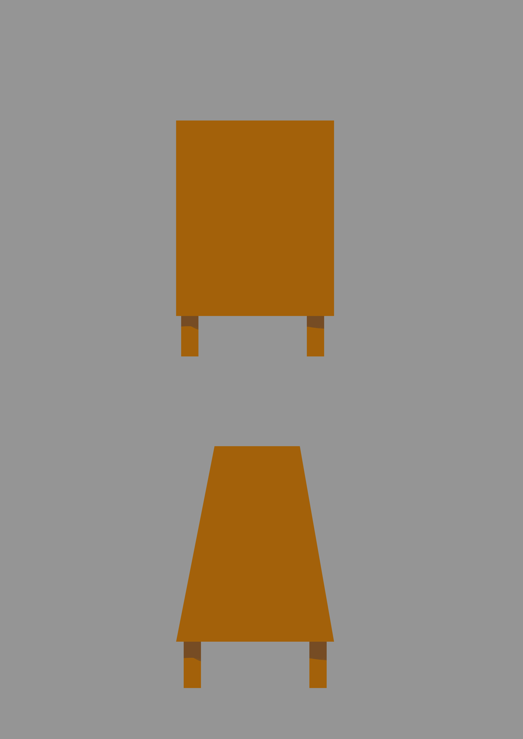
I. DINH NGHIA

Slide 3

I. DINH NGHIA

Slide 4
Ở gần: vật to, cao và rõ
Ở xa: vật nhỏ, thấp và mờ
Vật phía trước che vật phía sau

Slide 5


Slide 6
Bài tâp
Vẽ tranh thỏ và rùa
Áp dụng luật xa gần

Slide 7
01
NAME OF THE SECTION
You can enter a subtitle here if you need it

Slide 8
AWESOME WORDS

